Slide 1
FPGA固件和软件讨论
卢云鹏
2020/7/17

Slide 2
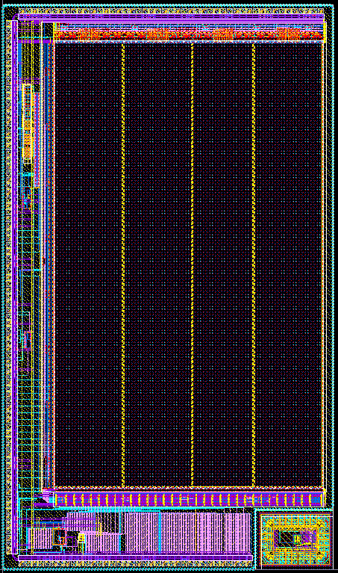
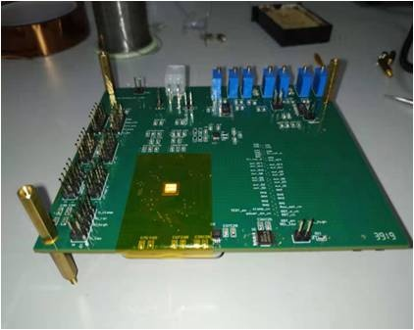
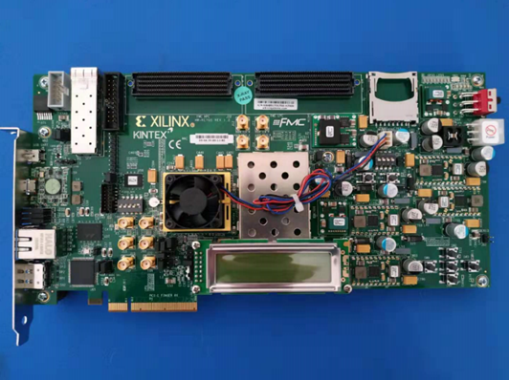
文档说明
JadePix3设计文档_V02.doc
芯片结构和接口等基本信息
JadePix3芯片测试接口方案.ppt
测试子板的接口信息
FPGA固件和软件讨论.ppt
介绍测试系统组成，并讨论如何开展后续工作
芯片
6.1mm
10.4mm
芯片子板（准备中）
FPGA开发板（KC705）

Slide 3
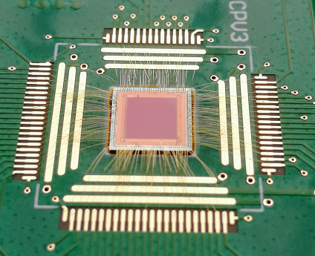
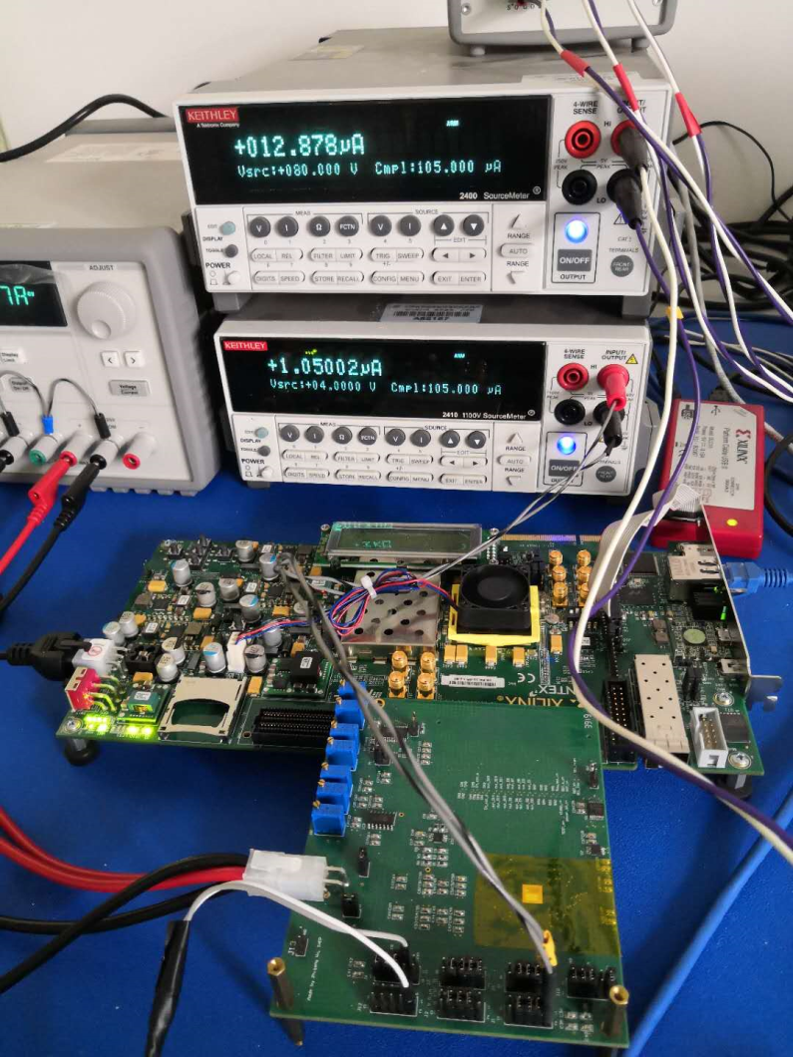
测试系统组成
芯片，测试子板，FPGA开发板，计算机
芯片wire bonding安装在测试子板上
子板与FPGA开发板通过高密度插座连接
开发板与计算机之间通过ethernet连接
芯片控制主要通过FPGA实现
数据处理主要通过计算机软件实现
DAC
FPGA
JadePix3

Slide 4
FPGA固件与软件
FPGA固件框架
芯片控制模块
DAC配置模块
数据组装与发送
TCP/IP接口
软件操作流程
建立连接
配置参数
取数与存储
在线显示
离线数据处理一般用root完成

Slide 5
FPGA主要功能
芯片内的寄存器配置
SPI接口的全局寄存器
行列寻址的像素内寄存器
测试子板上的DAC配置
Rolling shutter行扫描控制
数据读出算法实现
芯片内预留了读出算法的控制接口
在FPGA内实现算法优化
接收并行数据，并与行扫描同步
接收高速串行数据，并与系统时钟同步
外部提供系统时钟，或者用恢复时钟
与上位机之间TCP/IP或者UDP通信
芯片内的数据缓存结构与读出控制框图

Slide 6
FPGA主要功能
按功能模块划分
各类数据读出需要的功能模块
功能模块 | 状态
片外DAC配置 | 已有代码
SPI配置 | 已有代码
像素阵列控制 | 卢云鹏提供工作模式
缓存控制 | 董文豪提供工作模式
时钟管理 | TBD
TCP/IP通信 | TBD
数据类型 | HitMap | 并行 | 串行
像素阵列控制 | √ | √ | √
缓存控制 |  | √ | √
时钟管理 |  |  | √

Slide 7
像素阵列控制的工作模式
写像素阵列寄存器
共512行，192列
每个像素包括PULSE和MASK两个寄存器
像素阵列Global shutter操作
按预定时间曝光
行扫描（仅一帧）
像素阵列Rolling shutter操作
无曝光时间
行扫描（一帧接一帧）
写寄存器
开始
完成
idle
完成
GS开始
RS开始
按预定时间曝光
行扫描
曝光完成

Slide 8
写像素寄存器操作时序
PULSE和MASK都是D-latch，行列地址选中相应的像素单元后，通过rowselp/m来判断将CON_DATA的状态写入相应的寄存器。
CA_EN, RA_EN均应置为有效
CON_SELM和CON_SELM由软件二选一
CON_DATA由文件写入
T0 | Addr. & Data settle time | 24ns
T1 | D-latch settle time | 144ns
T2 | Addr. & Data hold time | 24ns
ColAddr[8:0]
Col N
Col N+1
RowAddr[8:0]
Row N
Row N+1
CON_DATA
CON_DATA N
CON_DATA N+1
CON_SELM/P
T0
T1
T2
Notes:
在写像素寄存器操作期间：
1、DIGSEL_EN、ANASEL_EN为0
2、RD_EN, HIT_RST, CACHE_CLK为0
3、GSHUTTER, DPLSE, APLSE为0， MATRIX_GRST为1
4、行、列地址为0

Slide 9
行扫描操作时序
行扫描操作本身比较直观，控制行地址和RD_EN、HIT_RST即可，然而HitMap输出需要增加一个多路选择的过程，因此略微繁琐一点。
HitMap的MATRIX_DOUT[15:0]输出，每行最多需要192/16=12次多路选择，多路选择范围从[340:351]中任意可选（软件设定）；并行和串行数据输出，将多路选择范围设置为[340:340]既可。
T0 | Row Address settle time | 24ns
T1 | Column bus settle time | 96ns
T2 | Column bus hold time | 24ns
T3 | Row reset assert time | 24ns
T4 | Row reset de-assert time | 24ns
T5 | Col Address assert time | 48ns
T6 | MATRIX_DOUT settle time | <24ns
T0
T1
T5
T6
T2
T3
T4
RowAddr[8:0]
Row N
Row N+1
RD_EN
HIT_RST
CACHE_CLK
ColAddr[8:0]
0d340
0d341
…
0d351
0d340
MATRIX_DOUT[15:0]
0xzzzz
Col[0:15]
Col[16:31]
…
Col[176:191]
Col[0:15]
0xzzzz
Notes:
1、DIGSEL_EN在行扫描期间应设为1，但可通过软件强行设为0
2、CON_DATA, CON_SELM, CON_SELP为0
3、GSHUTTER见下页备注
4、APLSE和DPLSE为0
5、行扫描的完成条件为达到预设的帧数（GS操作仅1帧，RS操作为N帧）

Slide 10
曝光操作时序
曝光是Global shutter操作特有的一部分时序，利用GSHUTTER作为门控，让像素阵列”曝光”一帧，然后再读出（相比之下，RS操作是一边曝光一边读出）。
曝光时间可调（软件设置），曝光期间可做APLSE和DPLSE测试（软件二选择一），曝光期间列地址选择AOUT模拟波形输出（软件设置列地址：0d224:239, 0d312:327, 0d392:407, 0d472:487）
T0 | PULSE DELAY | 0~6.12us可调
T1 | PULSE WIDTH | 24ns~103.079s可调
T2 | PULSE de-assert | 0~6.12us可调
T3 | GSHUTTER de-assert | 0~6.12us可调
IDLE
曝光
行扫描
ColAddr[8:0]
Col 0
Col N
Col 340
GSHUTTER
APLSE/DPLSE
T0
T1
T2
T3
Notes:
1、ANASEL_EN在曝光期间应默认设为1，但可通过软件强制设为0
2、APULSE和DPULSE在曝光期间应按图中时序设定，但也可通过软件强制设为0
3、GSHUTTER除了在曝光期间按图中时序设定，其它时间应默认为0，但也可通过软件强制设为在曝光和行扫描状态等于常1
4、MATRIX_RST为0
5、6.12us是255个时钟，103.079s是2^32-1个时钟（24ns）

Slide 11
IDLE状态
MATRIX_GRST设置为1
DIGSEL_EN、ANASEL_EN为0
RD_EN, HIT_RST, CACHE_CLK为0
GSHUTTER, DPLSE, APLSE为0
CON_DATA, CON_SELM, CON_SELP为0
行、列地址为0

Slide 12
其它开关控制
PDB由软件设置为0或者1

Slide 13
缓存管理模块
芯片内的缓存管理通过FPGA内的一个环形缓冲器来实现，描述如下
环形缓冲器的每一条记录由帧号，行号，Sector1/2/3/4组成，其中Sector#本身由5-bit的击中计数器（16个Block的valid个数）加5-bit的溢出计数器组成（如果FIFO满了，则对溢出进行计数）；
如果芯片内FIFO有效写入，则将Valid Counter + 1；如果FIFO溢出，则将Overflow Counter + 1；
环形缓冲器共48条，VALID_Monitor负责写入；FIFO_Reader负责清除；环形缓冲器满了之后停止写入，并将所有的写入请求计数，放在RBOF中（见备注）。
帧号 | 行号 | Sector1 | Sector2 | Sector3 | Sector4 | RBOF
帧号 | 行号 | Sector1 | Sector2 | Sector3 | Sector4 | RBOF
48条
当前rolling shutter行
Valid Counter[4:0] | Overflow Counter[4:0]
当前FIFO行
Valid则加1
Read则减1
帧号 | 行号 | Sector1 | VC | OC | Sector3 | Sector4 | RBOF
Notes:
1、RBOF是Ring Buffer OverFlow计数器的值，记录Ring buffer的溢出次数，在每帧的第一行记录时写入RBOF字段，同时该计数器清零。表达的意义是在这帧记录之前，因环形缓冲器溢出而丢失了多少条。

Slide 14
VALID_Monitor子模块
VALID_Monitor子模块监测Valid信号，
缓存管理模块的系统时钟LVDS_RX_IN与Cache_clk需要相位匹配
Valid会一直有效直到该行的数据全部从Cache读出
PE_data_out是从Cache的输出经过优先级编码逻辑之后送到FIFO的16位数据
T1
T0
Cache_clk
T0 | 行扫描周期 | 192ns
T1 | Valid delay（对Cache_clk） | <4ns?
T2 | Valid clear time | <4ns?
T4 | 系统时钟周期 | 8ns
T4
LVDS_RX_IN
1
2
8
9
16
Valid
共6个hit
PE_data_out[15:0]
T1
T2

Slide 15
FIFO_Reader子模块
FIFO是16-bit输入，8-bit输出，两次读出再加上4个FIFO自己的编号（2-bit），溢出计数器（5-bit），以及1-bit的标志位，组成24-bit的数据
标志位=1，表示发送的是数据
标志位=0，表示发送的是帧头/尾
标志位 | OC[4:0] | Sector[1:0] | FIFO_DATA[15:0]
标志位 | 头 | FIFO状态[7:0] | RBOF[13:0]
标志位 | 尾 | 帧号[21:0]
LVDS_RX_IN
1
2
8
9
16
BLK_SELECT[1:0]
BLKn
FIFO_OUT[7:0]
H
L
H
L
H
L
H
L
H
L
H
L
IPBUS[23:16]
帧头
数据头
数据头
数据头
数据头
数据头
数据头
帧尾
IPBUS[15:8]
状态
H
H
H
H
H
H
状态
IPBUS[7:0]
状态
L
L
L
L
L
L
状态
Notes:
1、每帧先发送帧头，然后从FIFO中读出该帧数据，最后以帧尾结束
2、FIFO状态是四个FIFO的quarter编码，每个FIFO用00/01/10/11表示1/4，2/4，3/4，4/4容量

Slide 16
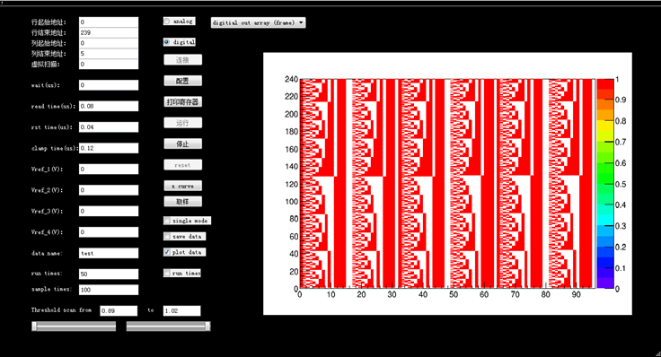
软件主要功能
GUI控制和配置界面
配置，启动和停止取数
测试子板上的DAC电压
芯片内的全局电压和电流
芯片内的各功能模块开关
像素内的配置位（文件输入）
在线显示
二维histogram
数据存储
S-curve扫描
配置测试脉冲幅度
自动取数和停止，直到扫描完成
软件界面示例 （Visual Studio + Qt）

Slide 17
讨论内容
整体框架与软件开发环境
技术细节沟通机制
时间规划
其它…

